Slide 1



ТЕМА 14:
МОНІТОРИНГ І логування
КУРС: ТЕХНОЛОГІЇ РОЗГОРТАННЯ
інформаційних систем

Slide 2

ПЛАН ТЕМИ:
Огляд рішень: Prometheus, Grafana, ELK
Моніторинг інфраструктури та контейнерів
Логування Jenkins та застосунків
Практика: підключення простого моніторингу

Slide 3


PROMETHEUS – СИСТЕМА МОНІТОРИНГУ
Prometheus – сучасний «сторож» ІТ-систем, створений в SoundCloud (2012) і нині підтримується CNCF. Він регулярними HTTP-запитами опитує налаштовані цілі і зберігає метрики з мітками часу . Prometheus надзвичайно гнучкий: дозволяє задавати вирази на PromQL для створення власних графіків і тригерів, а Alertmanager розсилатиме попередження за потреби

Slide 4
PROMETHEUS – СИСТЕМА МОНІТОРИНГУ
PROMETHEUS: ВІДКРИТА СИСТЕМА МОНІТОРИНГУ ТА СПОВІЩЕНЬ.
Метрики: ЗБИРАЄ ЧИСЛОВІ ПОКАЗНИКИ (CPU, ПАМ’ЯТЬ, ЗАПИТИ) ЗА ДОПОМОГОЮ ЕКСПОРТЕРІВ (NODE EXPORTER, MYSQL EXPORTER, ТОЩО).
ЗБЕРІГАННЯ: ВЛАСНА БАЗА ЧАСОВИХ РЯДІВ (TIME-SERIES DB) ДЛЯ ОПЕРАТИВНОГО ЗАПИСУ Й ЗАПИТІВ.
PROMQL: ПОТУЖНА МОВА ЗАПИТІВ ДЛЯ АНАЛІЗУ МЕТРИК (АГРЕГАЦІЇ, ПРОМІСЯЧКОВЕ ВІКНО ТОЩО).
AleRTMANAGER: КОМПОНЕНТ ДЛЯ СПОВІЩЕНЬ – ВІДПРАВЛЯЄ ALERTS НА EMAIL, SLACK, PAGERDUTY ТОЩО.

Slide 5

GRAFANA – ВІЗУАЛІЗАЦІЯ МЕТРИК
Grafana перетворює сухі числа з Prometheus на наочні графіки . Вона «читає» метрики через API і виводить їх у приємному вигляді – лінійні діаграми, гістограми тощо . На практиці Prometheus збирає дані, а Grafana – розповідає про них зручними графіками та дашбордами.

Slide 6
GRAFANA – ВІЗУАЛІЗАЦІЯ МЕТРИК
ОСНОВНІ ПРАВИЛА КОРИСТУВАННЯ GRAFANA:
Підключення джерела даних
Спочатку додається Data Source (наприклад, Prometheus, InfluxDB, Elasticsearch).
Створення Dashboard
Дашборди складаються з панелей (Panels).
Кожна панель може показувати графік, таблицю, gauge чи інший віджет.
Важливо структурувати панелі за темами (наприклад: CPU, пам’ять, мережа).
Фільтри та змінні
Використання змінних для гнучких дашбордів.Це економить час і дозволяє один шаблон дашборду застосовувати для десятків систем.
4. Алерти
Grafana може не лише малювати графіки, а й відправляти сповіщення (Slack, email, Telegram).
Правило: менше шуму, більше користі — налаштовувати алерти тільки на важливі метрики (наприклад, «CPU > 90% довше ніж 5 хв»).
5. Правильна організація
Для великих проєктів використовувати папки для дашбордів.
Використовувати tags для швидкого пошуку.
Не перевантажувати один дашборд — краще кілька тематичних.

Slide 7

ELK-СТЕК
Що таке ELK?
ELK = Elasticsearch + Logstash + Kibana
Elasticsearch – сховище та пошуковий рушій для логів.
Logstash – збирає, обробляє та доставляє логи.
Kibana – візуалізація та аналітика.
Схема роботи
Лог-файли → Logstash / Beats (Filebeat, Metricbeat).
Дані фільтруються, нормалізуються (JSON, regex, парсери).
Відправляються в Elasticsearch.
В Kibana їх можна шукати, будувати візуалізації, дашборди.
Призначення
Централізований збір логів з серверів, контейнерів, додатків.
Пошук та аналіз помилок у реальному часі.
Побудова графіків і дашбордів для DevOps та розробників.

Slide 8
ПОРІВНЯННЯ
PROMETHEUS+GRAFANA VS ELK
PROMETHEUS+GRAFANA:
ELK:
Орієнтовані на метрики (числові показники, часові ряди). Зручні для операційного моніторингу (CPU, використання пам’яті, завантаження контейнерів тощо). Grafana надає швидкий доступ до графіків і метрик, а PromQL дозволяє гнучко аналізувати дані .
орієнтований на логування (текстові події). Найкраще підходить для централізованого збирання логів (логи системи, додатків, парсинг подій). Kibana дає зручні інструменти пошуку й побудови дашбордів за текстовими полями .
КОМБІНАЦІЯ:
В реальних проєктах часто використовують обидва підходи: метрики в Prometheus+Grafana, а логи – в ELK/EFK, щоб отримати повну картину.

Slide 9
МОНІТОРИНГ ІНФРАСТРУКТУРИ (СЕРВЕРИ/ВМ)
Завдання моніторингу інфраструктури
Контроль навантаження (CPU, пам'ять, диски, мережа).
Відстеження доступності (чи сервер взагалі працює, чи відповідає на запити).
Аналіз продуктивності ОС, віртуальних машин та фізичних серверів.
Попередження про проблеми: брак ресурсів, завислі процеси, перевантаження.
Інструменти збору метрик
Node Exporter – стандартний агент для Linux/Unix.
Збирає сотні метрик:
node_cpu_seconds_total – завантаження процесора.
node_memory_MemAvailable_bytes – доступна пам’ять.
node_disk_io_time_seconds_total – робота дисків.
node_network_receive_bytes_total – трафік мережі.
Формат показників – node_*.
Windows Exporter – аналог для Windows-систем.
Інші експортери:
SNMP – мережеві пристрої (роутери, свічі).
IPMI Exporter – апаратні сенсори серверів (температура, живлення).
Експортери для баз даних (MySQL, PostgreSQL тощо).

Slide 10

МОНІТОРИНГ ІНФРАСТРУКТУРИ
АРХІТЕКТУРА РІШЕННЯ
ПОЯСНЕННЯ ФРАГМЕНТУ:
scrape_configs - це розділ у файлі prometheus.yml, де описуються джерела даних, з яких Prometheus буде збирати метрики.У Prometheus ці джерела називаються jobs.
job_name: "node" - дає ім’я цьому завданню моніторингу.Ім’я потрібне для того, щоб у самих метриках було зрозуміло, звідки вони.
static_configs - означає, що список цілей (хостів) задається статично.Альтернативно можна було б використовувати service discovery, наприклад, автоматично підтягувати контейнери з Kubernetes.
targets: ["192.168.1.10:9100", "192.168.1.11:9100"] - це список серверів, з яких потрібно збирати метрики.Кожен сервер має працюючий Node Exporter, доступний на порту 9100.Prometheus періодично (за замовчуванням кожні 15 секунд) відправляє HTTP-запит до цих адрес і отримує метрики у вигляді тексту.
На кожному хості запускається Node Exporter (порт 9100).
Prometheus періодично «опитує» експортер через HTTP (pull-модель).
Дані зберігаються в Prometheus та візуалізуються у Grafana.
ФРАГМЕНТ КОНФІГУРАЦІЇ PROMETHEUS.YML:

Slide 11
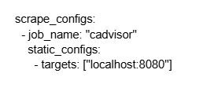
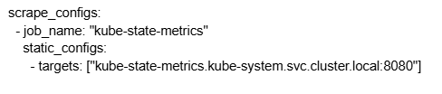
МОНІТОРИНГ КОНТЕЙНЕРІВ (DOCKER, KUBERNETES)
Для моніторингу контейнеризованих середовищ використовують спеціалізовані інструменти, які інтегруються з Prometheus і дозволяють відстежувати як стан окремих контейнерів, так і загальну роботу оркестратора.
У випадку Docker основним рішенням є cAdvisor (Container Advisor) — сервіс від Google, який збирає метрики використання ресурсів кожним контейнером.
cAdvisor запускається поруч із Docker Engine і відкриває HTTP-ендпоінт, який Prometheus може періодично опитувати.
Для Kubernetes поширеним рішенням є kube-state-metrics, який надає дані про стан об’єктів кластера: кількість і статус подів, деплойментів, сервісів, реплік. Цей сервіс працює як звичайний под усередині кластера та публікує метрики у форматі, зручному для збору Prometheus.

Slide 12
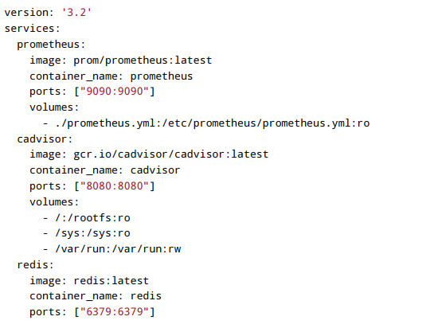
ПРИКЛАД DOCKER COMPOSE ДЛЯ МОНІТОРИНГУ КОНТЕЙНЕРІВ
Docker Compose задає три сервіси:
Prometheus з примонтованим конфігом;
cAdvisor (що моніторить Redis та хост);
Redis.
Важливо, що Prometheus налаштований опитувати cAdvisor (якщо в prometheus.yml правильно вказано cadvisor:8080 ).
Таким чином система збирає метрики як самого хоста, так і контейнера Redis.

Slide 13


КОНФІГУРАЦІЯ PROMETHEUS ДЛЯ NODE EXPORTER
Щоб Prometheus міг збирати метрики з Node Exporter, у його головному конфігураційному файлі prometheus.yml додається окрема секція. Вона описує джерело даних, яке потрібно опитувати.
ЯКЩО Ж ІНФРАСТРУКТУРА РОЗПОДІЛЕНА, ТО ТУТ ПОТРІБНО ВКАЗАТИ IP-АДРЕСУ АБО DNS-ІМ’Я СЕРВЕРА, НАПРИКЛАД:
У цьому прикладі створюється завдання з назвою node.
У блоці targets вказується адреса, за якою Prometheus шукатиме Node Exporter.
Якщо Prometheus і Node Exporter працюють на одній машині, використовується localhost:9100.
Таким чином, навіть мінімальна конфігурація дозволяє вже з перших хвилин отримати повний набір базових метрик апаратного забезпечення. Далі ці дані можна візуалізувати у Grafana, налаштовувати алерти або розширювати моніторинг за допомогою інших експортерів.

Slide 14
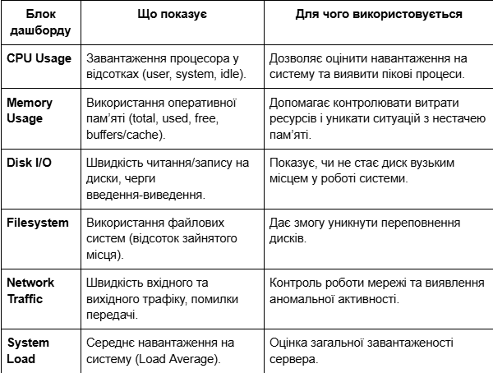
ДАШБОРД GRAFANA ДЛЯ NODE EXPORTER
Node Exporter збирає метрики про стан системи, а Grafana дозволяє їх візуалізувати у вигляді інтерактивних дашбордів. Зазвичай такі дашборди складаються з кількох груп показників, що відображають стан апаратного забезпечення.
ОСНОВНІ ЕЛЕМЕНТИ ДАШБОРДУ
ЯК ВИГЛЯДАЄ НА ПРАКТИЦІ
НА ГРАФІКАХ ВИДНО ЗМІНИ ПОКАЗНИКІВ У ЧАСІ (НАПРИКЛАД, CPU ПІД НАВАНТАЖЕННЯМ).
ПАНЕЛІ МОЖНА НАЛАШТОВУВАТИ ПІД ВЛАСНІ ПОТРЕБИ: ДОДАВАТИ ФІЛЬТРИ, ЗМІНЮВАТИ ДІАПАЗОН ЧАСУ, СТАВИТИ АЛЕРТИ.
Є ГОТОВІ ДАШБОРДИ ДЛЯ NODE EXPORTER У КАТАЛОЗІ GRAFANA, ЯКІ МОЖНА ІМПОРТУВАТИ ЗА КІЛЬКА ХВИЛИН.

Slide 15
СПОВІЩЕННЯ (ALERTING)
ОСНОВНІ ПРИНЦИПИ ALERTING
Сповіщення — це механізм, який повідомляє адміністратора або команду підтримки про критичні відхилення у роботі системи. Вони дозволяють реагувати на проблеми ще до того, як вони вплинуть на користувачів.
Пороги (Thresholds) - задаються правила, коли спрацьовує тривога (наприклад, CPU > 90% протягом 5 хвилин).
Контекст - сповіщення мають містити інформацію про що саме йде мова: який сервер, який показник, що вийшло за межі норми.
Пріоритетність - дрібні відхилення не повинні створювати “шум”, важливо відрізняти попередження (Warning) від критичних подій (Critical).
Автоматизація реакцій - у складних системах сповіщення можуть запускати автоматичні скрипти для виправлення проблем.
ІНСТРУМЕНТИ СПОВІЩЕНЬ
Prometheus Alertmanager – компонент, що обробляє алерти, групує їх і надсилає у Slack, Email, PagerDuty тощо.
Grafana Alerting – дозволяє ставити правила прямо на графіках (наприклад, сигнал при падінні трафіку).
Інтеграції – можна налаштувати сповіщення у популярні системи комунікацій: Slack, Microsoft Teams, Opsgenie.

Slide 16
ЛОГУВАННЯ JENKINS – ОСНОВНІ ПОНЯТТЯ
Логування в Jenkins забезпечує відстеження всіх процесів, що відбуваються у системі: від старту сервера до виконання пайплайнів. Логи є основним інструментом для діагностики проблем і аналізу роботи.
ОСНОВНІ РІВНІ ЛОГУВАННЯ
SYSTEM LOG – ЗАГАЛЬНІ СИСТЕМНІ ПОВІДОМЛЕННЯ JENKINS: ЗАПУСК, ПЛАГІНИ, ПОМИЛКИ JVM.
BUILD LOGS – ЖУРНАЛИ ВИКОНАННЯ КОНКРЕТНИХ JOB АБО PIPELINE (ВИВІД КОМАНД, ПОМИЛКИ, СТАТУСИ).
NODE LOGS – ІНФОРМАЦІЯ ВІД АГЕНТІВ (SLAVE/WORKER), ЯКІ ВИКОНУЮТЬ ЗАВДАННЯ.
PLUGIN LOGS – ОКРЕМІ МОДУЛІ JENKINS МОЖУТЬ МАТИ ВЛАСНІ ЛОГИ.
ДЕ ЗБЕРІГАЮТЬСЯ ЛОГИ?
ЧЕРЕЗ ВЕБ-ІНТЕРФЕЙС:
- У РОЗДІЛІ “MANAGE JENKINS → SYSTEM LOG” ТА БЕЗПОСЕРЕДНЬО В КОЖНОМУ JOB.
НА ФАЙЛОВІЙ СИСТЕМІ:
– ЗА ЗАМОВЧУВАННЯМ JENKINS ПИШЕ ЛОГИ У JENKINS.LOG
У ЗОВНІШНІХ СИСТЕМАХ ЛОГУВАННЯ:
- МОЖЛИВЕ ІНТЕГРУВАННЯ З ELK, SPLUNK, GRAFANA LOKI.

Slide 17
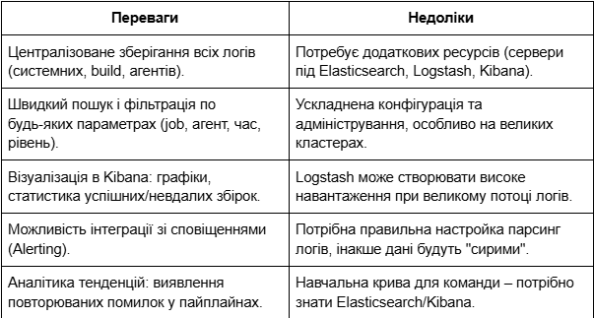
МОНІТОРИНГ ЛОГІВ JENKINS З ELK
ІНТЕГРАЦІЯ JENKINS З ELK-СТЕКОМ (ELASTICSEARCH, LOGSTASH, KIBANA) ДОЗВОЛЯЄ ЦЕНТРАЛІЗУВАТИ ЛОГУВАННЯ, РОБИТИ ПОШУК ПО ВСІХ ЛОГАХ ТА БУДУВАТИ ЗРУЧНІ ДАШБОРДИ.
ЯК ЦЕ ПРАЦЮЄ?
1) ЗБІР ЛОГІВ
JENKINS ГЕНЕРУЄ СИСТЕМНІ ТА BUILD-ЛОГИ.
ВОНИ ЗЧИТУЮТЬСЯ АГЕНТОМ (НАПРИКЛАД, FILEBEAT АБО LOGSTASH INPUT).
2) ОБРОБКА
LOGSTASH ПАРСИТЬ ЛОГИ, РОЗБИВАЄ ЇХ НА ПОЛЯ (ЧАС, ДЖЕРЕЛО, РІВЕНЬ ПОМИЛКИ, ПОВІДОМЛЕННЯ).
3) ЗБЕРЕЖЕННЯ
ELASTICSEARCH ІНДЕКСУЄ ЛОГИ, РОБЛЯЧИ ЇХ ДОСТУПНИМИ ДЛЯ ШВИДКОГО ПОШУКУ.
4) ВІЗУАЛІЗАЦІЯ
KIBANA БУДУЄ ДАШБОРДИ: ГРАФІКИ ПОМИЛОК, СТАТИСТИКУ ЗАПУСКІВ, ФІЛЬТРИ ПО JOB ЧИ АГЕНТУ.

Slide 18
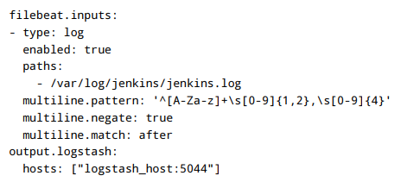
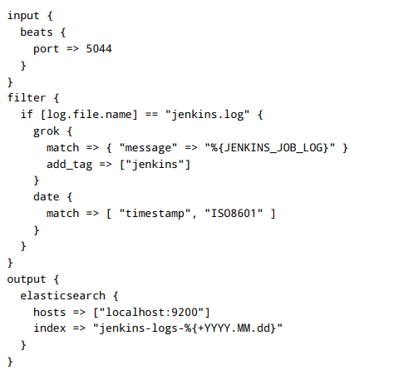
ПРИКЛАД КОНФІГУРАЦІЇ FILEBEAT ДЛЯ JENKINS
ПРИКЛАД КОНФІГУРАЦІЇ LOGSTASH ДЛЯ JENKINS
- ПОЯСНЕННЯ БЛОКУ:
- PATHS – ВКАЗУЄ НА JENKINS-ЛОГ.
- MULTILINE – ОБ’ЄДНУЄ БАГАТОРЯДКОВІ ЗАПИСИ.
- OUTPUT.LOGSTASH – ШЛІЙФ ПЕРЕДАЧІ ДО LOGSTASH.
- ФІЛЬТР GROK: ПРИКЛАД РОЗПІЗНАВАННЯ ФОРМАТУ JENKINS-ЛОГУ ЗА ДОПОМОГОЮ REGEX.
- ВИХІД: ІНДЕКСАЦІЯ ЛОГІВ У ELASTICSEARCH З ІМЕНЕМ НА ОСНОВІ ДАТИ.

Slide 19

ЛОГУВАННЯ ДОВІЛЬНИХ ЗАСТОСУНКІВ
У сучасних інформаційних системах важливо не лише моніторити інфраструктуру, а й збирати логи самих застосунків. Це дозволяє відстежувати внутрішні помилки, поведінку користувачів і взаємодію з іншими сервісами.
ОСНОВНІ ПРИНЦИПИ:
Структуровані логи - замість “сирого тексту” краще використовувати формат JSON, де є поля (час, рівень, повідомлення, ID користувача).
Рівні логування - DEBUG (деталі розробки), INFO (статус роботи), WARNING (потенційні проблеми), ERROR (критичні збої), FATAL (зупинка системи).
Централізація - логи з різних сервісів збираються у спільне сховище (наприклад, ELK, Grafana Loki).
Керування обсягом - налаштовується ротація логів (видалення старих або архівація) для економії диску.

Slide 20
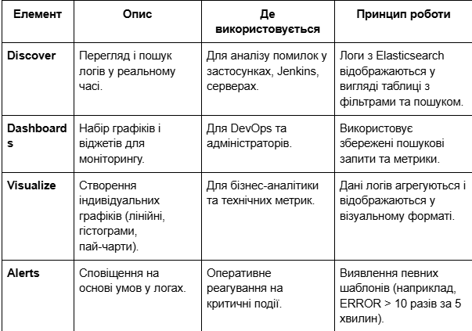
ВІЗУАЛІЗАЦІЯ ЛОГІВ У KIBANA
Kibana — це інструмент візуалізації та аналітики даних з Elasticsearch, який дозволяє зручно переглядати, фільтрувати та аналізувати логи у вигляді таблиць, графіків та дашбордів.

Slide 21

ПРАКТИКА

Slide 22
ПЕРЕВІРКА МЕТРИК PROMETHEUS
СТВОРЕННЯ ПРОСТОГО ДАШБОРДУ GRAFANA
Після запуску системи важливо переконатися, що Node Exporter дійсно передає метрики, а Prometheus успішно їх збирає. Це можна зробити двома способами.
1) Додавання джерела даних:
У Grafana → Configuration → Data Sources → Add Data Source обираємо Prometheus, вказуємо URL: http://localhost:9090.
2) Створення дашборду:
New Dashboard → Add Panel.
У запиті PromQL вказати:
ПО-ПЕРШЕ, ВІДКРИВШИ У БРАУЗЕРІ АБО ЧЕРЕЗ CURL АДРЕСУ
HTTP://LOCALHOST:9100/METRICS,
МИ ОТРИМАЄМО "СИРИЙ" СПИСОК МЕТРИК.ЦІ ДАНІ ПОКАЗУЮТЬ, ЩО NODE EXPORTER КОРЕКТНО НАДАЄ ІНФОРМАЦІЮ ПРО СТАН СИСТЕМИ, ЗОКРЕМА ВИКОРИСТАННЯ ПРОЦЕСОРА ТА ПАМ’ЯТІ.
Тип графіку: Time Series.
3) Результат:
На панелі з’явиться графік, що показує відсоток вільної пам’яті в часі.
Це вже дає базову візуалізацію стану сервера.
ПО-ДРУГЕ, У ВЕБ-ІНТЕРФЕЙСІ PROMETHEUS (НА ПОРТУ 9090)
ДОСТУПНА ВКЛАДКА GRAPH, ДЕ МОЖНА ВИКОНУВАТИ ЗАПИТИ МОВОЮ PROMQL.ДЛЯ ЦЬОГО ПОТРІБНО ВИКОНАТИ ЗАПИТ PROMQL, НАПРИКЛАД:
NODE_LOAD1
РЕЗУЛЬТАТ: ГРАФІК СЕРЕДНЬОГО ЗАВАНТАЖЕННЯ СИСТЕМИ ЗА ОСТАННЮ ХВИЛИНУ.

Slide 23
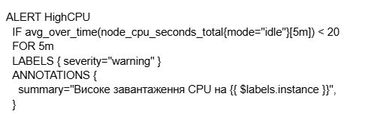
НАЛАШТУВАННЯ ОПОВІЩЕНЬ
ПРИКЛАД ПРОСТОГО ПРАВИЛА:
ЦЕЙ ЗАПИС ОЗНАЧАЄ:
ЯКЩО СЕРЕДНЄ ЗНАЧЕННЯ IDLE-ЧАСУ CPU ПРОТЯГОМ П’ЯТИ ХВИЛИН МЕНШЕ 20% (ТОБТО ПРОЦЕСОР ЗАВАНТАЖЕНИЙ БІЛЬШЕ НІЖ НА 80%), ТО PROMETHEUS СТВОРИТЬ СПОВІЩЕННЯ.
ПІСЛЯ ЦЬОГО ФАЙЛ З ПРАВИЛАМИ ПІДКЛЮЧАЄТЬСЯ ЧЕРЕЗ ПАРАМЕТР --RULE.FILE=ALERT.RULES. ДЛЯ ВІДПРАВКИ ПОВІДОМЛЕНЬ У SLACK, EMAIL ЧИ ІНШІ КАНАЛИ ВИКОРИСТОВУЄТЬСЯ ALERTMANAGER, ЯКИЙ ІНТЕГРУЄТЬСЯ З PROMETHEUS. ЯКЩО ПІД ЧАС ТЕСТУ (НАПРИКЛАД, ЗАПУСКУ ПРОГРАМИ STRESS ДЛЯ СТВОРЕННЯ НАВАНТАЖЕННЯ) НАВАНТАЖЕННЯ НА ПРОЦЕСОР СПРАВДІ ЗРОСТЕ, ALERTMANAGER ЗГЕНЕРУЄ ПОПЕРЕДЖЕННЯ.

Slide 24
ВИСНОВКИ:
На завершення зазначимо, що моніторинг і логування – це фундаментальні практики для стабільної роботи інфраструктури. Prometheus та Grafana дозволяють отримувати показники продуктивності й реагувати на події, а ELK-стек робить доступним глибинний аналіз логів. Використання обох підходів дає найповнішу картину: метрики показують що відбувається з системою, а логи – чому. У лекції ми розглянули базові кроки, а також конкретні приклади конфігурацій.

Slide 25

ДЯКУЮ ЗА УВАГУ!

